Slide 1
Le FranÇais en ligne
Lerne Französisch auf unserer Homepage
Kostenlos, aber sicher nicht umsonst

Slide 2
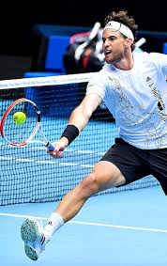
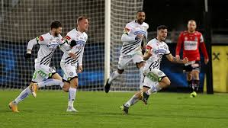
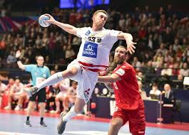
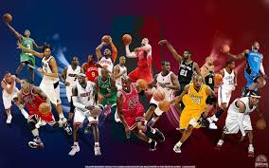
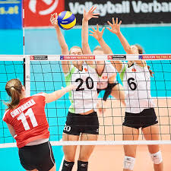
Le football
Fußball
Le sport
Der Sport
Le tennis
Tennis
Le handball
Handball
Le basketball
Basketball
Le volleyball
Volleyball

Slide 3
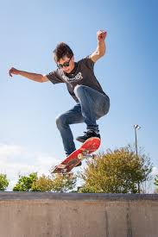
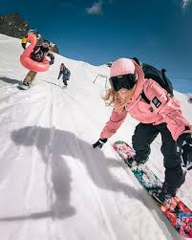
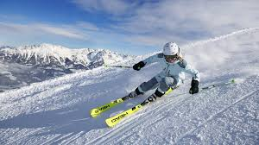
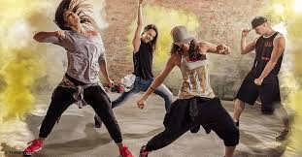
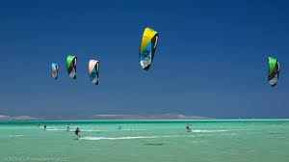
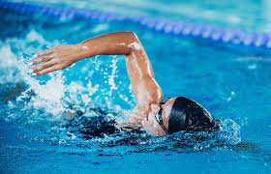
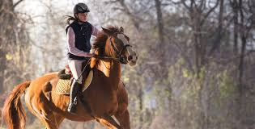
Le ski
Schifahren
La danse
Tanzen
Le snowboard
Snowboard
Le skate
Skateboard
L‘équitation
Reiten
Le kite surf
Kitesurfen
La natation
Schwimmen

Slide 4
Activités 3
La lecture
Le théâtre
Le cinéma
J‘aime faire du tennis/ de la natation/ du ski/ du skate/ du snowboard
Je préfère la lecture/ le théâtre/ le cinéma.
Das Lesen
Das Theater
Das Kino
Ich mag Tennis spielen/schwimmen/Schifahren/ Skaten/ Snowboarden
Ich ziehe das Lesen/ das Theater/ das Kino vor.

